Slide 2
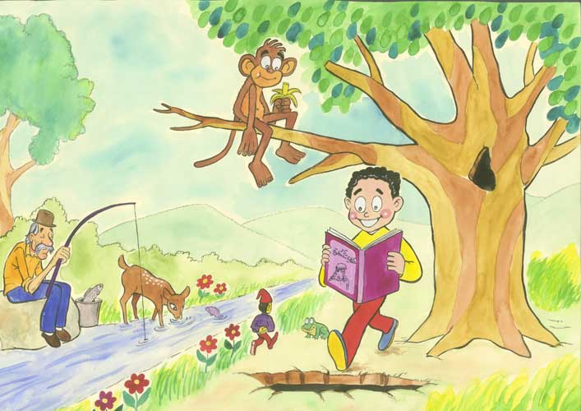
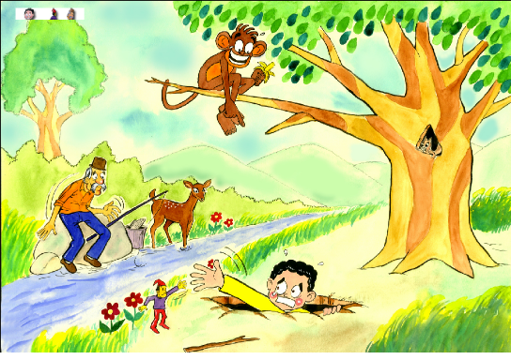
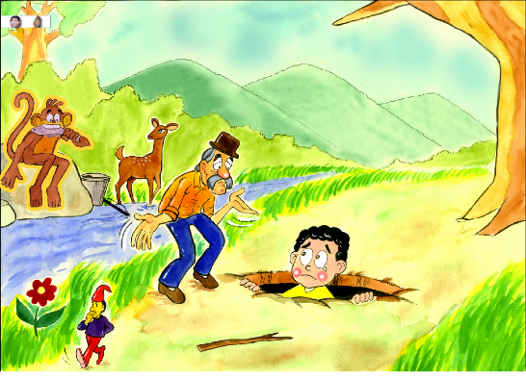
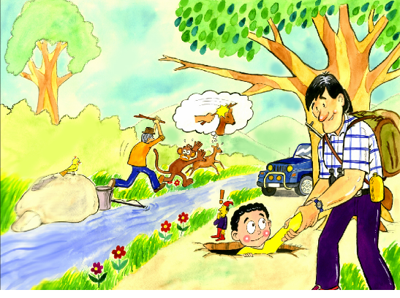
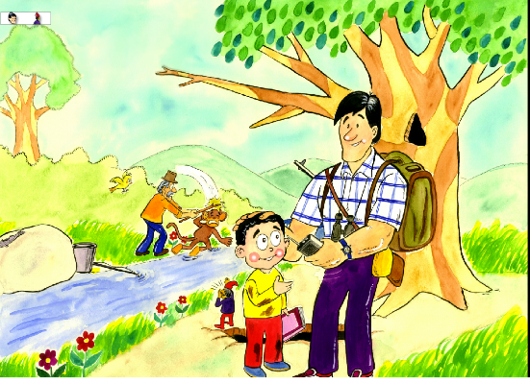
صالح
زهیر
کاری از: ریحانه حقیرمددی

Slide 3
زهیر یمشی و یقرأ الکتاب الحکایات حلوه و یضحک.
القرد الشقی یری کل شئ ، یری زهیرا ،قرد یعلم زهیرا سیقع فی الحفره بعد لحظات.
القزم یمشی به جانب النهر و ینظرإلی ضفدع.القزم لا یعلم زهیرا سیقع فی الحفره بعد لحظات.
الرجل الضعیف جلس علی حجر الکبیر،هو نائم و لا یعلم زهیرا سیقع فی الحفره بعد لحظات.
غزال جمیل یشرب الماء و لا یعلم زهیرا سیقع فی الحفره بعد لحظات.

Slide 4
زهیر یصیح و یبکی و یقول انا وقعت فی هذه الحفره و لا استطیع ان اخرج منها.هل تساعدنی
القرد یشیر إلی زهیر و یضحک
القزم یقول انا آسف انا صغیر جدا و لا استطیع ان اساعدک
السنجاب خرج من عشه و ینظر الی زهیر متعجبا.

Slide 5
زهیر یصیح و یبکی و یقول انا وقعت فی هذه الحفره و لا استطیع ان اخرج منها.هل تساعدنی
الرجل الضعیف یقول لزهیر: آه انا آسف! انا ضعیف جدا و لا استطیع ان اساعدک
القزم یمشی و یفکرکیف یساعد زهیرا
القرد الشقی نزل من الشجر و جلس علی الحجر الکبیر و یاکل السمکه المیته.الرجل الضعیف لا یعلم لانه یری زهیرا و لا یری القرد
الغزال ینظر الی القرد متعجبا

Slide 6
صالح هو سیاح.صالح یمر فی سیارته و سمع صوت زهیر.
زهیر یصیح و یبکی و یقول انا وقعت فی هذه الحفره و لا استطیع ان اخرج منها.هل تساعدنی
یقول صالح نعم انا قوی جدا.اعطنی یدک.
زهیر یقول لصالح :شکرا شکرا یا سیدی شکرا...
صالح : انا صالح انا سیاح
زهیر:انا زهیر
الرجل الضعیف یجری وراء القرد.الرجل الضعیف یرید ان یضرب القرد.
الغزال یظن ان الرجل الضعیف یرید ان یضربه
القزم یتعجب من ان الرجل یرید ان یضرب القرد و یفکر الرجل الکبیر یجری وراء القرد الصغیر یرید ان یضربه

Slide 7
الرجل الضعیف یضرب علی راس القرد یضرب بالقوه
الرجل الضعیف یضرب القرد لانه اکل سمک اللتی صادها قبل دقایق
القرد یبکی القزم یقول رجل الضعیف لا یضرب القرد
السمکه فی النهر کثیرا ارجوک یا رجل
صالح یهدی لا سلکیا الی زهیرا
زهیریفرح عندما صالح لاسلکیا
صالح یقول زهیرا خذهذا لا سلکیا هدیه منی الیک وتصل به اذی وقعت فی مشکله
زهیرا یقول نعم شکرا یا سیدی صالح ساتصل بک

Slide 8
پایان

